Slide 1
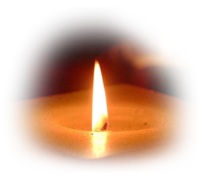

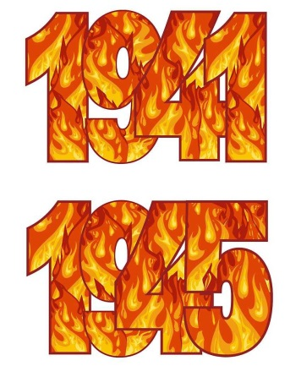
Этих дней не смолкнет слава
Историческая викторина по страницам
Великой Отечественной войны

Slide 2
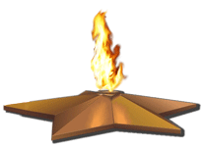
Трагическое начало
1
2
3
4
5
6

Slide 3
Трагическое начало
Назовите дату начала Великой Отечественной войны.
1 сентября 1939 г.
подсказка
22 июня 1941 г.
ответ
9 мая 1945 г.

Slide 4
Трагическое начало
Назовите название плана нападения фашистской Германии на СССР.
«Барбаросса»
подсказка
«Уран»
ответ
«Цитадель»

Slide 5
Трагическое начало
Когда началась блокада Ленинграда?
27 января 1944 г.
подсказка
2 февраля 1943 г.
ответ
8 сентября 1941 г.

Slide 6
Игра со зрителями
«Военные переводчики»
Оккупировать
Перемещать технику, людей из одного
города в другой, находящемся в безопасном
месте.
Эвакуировать
Переход от обороны к наступлению.
Тыл
Захватить территорию другой страны
и установить на ней
военный режим управления.
Броня
Во время войны так называли территорию
страны, где не велись боевые действия.
Контрнаступление
Толстые листы железа, которыми
покрывали танки.

Slide 7

Трагическое начало
Кто выступил по радио и сообщил о начале войны?
подсказка
И.В. Сталин
В.М. Молотов
ответ
Ю.Б. Левитан

Slide 8
Трагическое начало
Кто стоял во главе фашистской Германии?
Бенито Муссолини
подсказка
Гиити Танака
Адольф Гитлер
ответ

Slide 9
Города-герои
1
2
3
4
5
6

Slide 10
Города-герои
В годы Великой Отечественной войны 28 бойцов И.В. Панфилова отразили несколько танковых атак фашистов. Почти все погибли, но врага не пропустили. Какой город защищали герои - панфиловцы?
Ленинград
подсказка
Сталинград
ответ
Москва

Slide 11
Города-герои
Назовите крепость, которая одна из первых 22 июня 1941 года встретила фашистскую армию.
Брестская
подсказка
Петропавловская
ответ
Белогорская

Slide 12
Города-герои
По льду какого озера проходила «Дорога жизни», проложенная для снабжения блокадного Ленинграда?
Онежское
подсказка
Ладожское
ответ
Байкал

Slide 13

Игра со зрителями
Прослушайте стихотворение
Ответьте, кто его автор?
вопрос
Константин Симонов
Лев Кассиль
подсказка
Александр Твардовский
ответ

Slide 14
Города-герои
Название деревни, у которой произошло знаменитое танковое сражение в ходе Курской битвы.
Прохоровка
подсказка
Бородино
ответ
Простоквашино

Slide 15
Города-герои
В каком городе можно посетить Мамаев курган, на котором расположен памятник-ансамбль «Героям Сталинградской битвы»?
Сталинград
подсказка
Волгоград
ответ
Ленинград

Slide 16

1
2
3
4
5
6

Slide 17
«Великие сражения»
Чтобы остановить отступление советских войск под Сталинградом, Сталин издал приказ №227 от 28 июля 1942 года более известный как…?
«Ни шагу назад!»
подсказка
«Только вперед!»
«Русские не сдаются!»
ответ

Slide 18
«Великие сражения»
Победа в какой Битве положила начало коренному перелому в ходе Великой Отечественной войны.
В Битве на Курской дуге
подсказка
В Сталинградской битве
ответ
В Битве под Москвой

Slide 19
«Великие сражения»
Назовите дату - начало битвы за Москву.
30 сентября 1941 года
подсказка
22 июня 1941 года
9 мая 1945 года
ответ

Slide 20
«Великие сражения»
Весной 1945 года наши войска вступили на территорию Германии. Советское командование начало последнюю в этой войне операцию. Как она называлась?
«Барбаросса»
подсказка
Операция «Уран»
Берлинская
военная операция
ответ

Slide 21
«Великие сражения»
Какой город России в годы Великой Отечественной войны выдержал 900-дневную осаду немцев?
Сталинград
подсказка
Севастополь
Ленинград
ответ

Slide 22
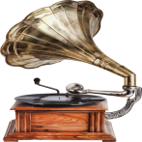
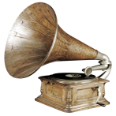
Игра со зрителями
«Угадай мелодию»
«Катюша»
ответ
ответ
«В землянке»
ответ
«Синий платочек»

Slide 23
«Великие люди»
1
2
3
4
5
6

Slide 24
«Великие люди»
Этот пистолет-пулемёт был принят на вооружение 21 декабря 1940 г. Сокращенно его называли ППШ. Кто является конструктором этого оружия?
Г.С. Шпагин
подсказка
В.А. Дегтярёв
ответ
С. А. Мосин

Slide 25
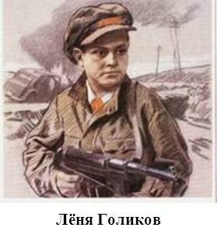
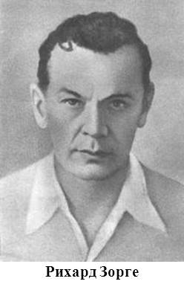
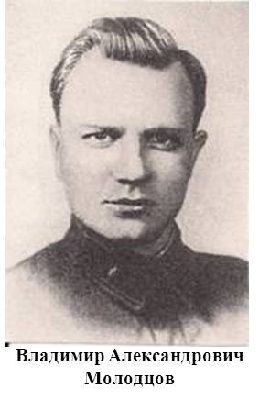
«Великие люди»
Этот русский разведчик первым сообщил в Москву точную дату нападения Германии на нашу страну.
В.А. Молодцов
Рихард Зорге
Лёня Голиков
подсказка
ответ

Slide 26
«Великие люди»
Закончите предложение:
В августе 1941 г. в должности Верховного Главнокомандующего был утверждён…
И.В. Сталин
подсказка
Г.К. Жуков
ответ
В.М. Молотов

Slide 27
«Великие люди»
Снайпер 62-й армии Сталинградского фронта, Герой Советского Союза во время Сталинградской битвы за полтора месяца, уничтожил 225 германских солдат и офицеров, включая 11 снайперов.
Василий Зайцев
подсказка
Яков Павлов
ответ
Николай Сердюков

Slide 28
«Великие люди»
Кто руководил обороной Москвы?
Н.Ф. Ватутин
подсказка
Г.К. Жуков
И.С. Конев
ответ

Slide 29

«Великие люди»
Чей голос звучал по всесоюзному радио, оповещая о событиях Великой Отечественной войны?
Ю.Б. Левитан
подсказка
В.М. Молотов
ответ
И.В. Сталин

Slide 30
Оружие победы
1
2
3
4
5
6

Slide 31
Оружие победы
Самый известный советский танк Великой Отечественной войны?
Танк «Т – 34»
подсказка
Танк «Пантера»
Танк «КВ»
ответ

Slide 32
Оружие победы
Как расшифровывается аббревиатура знаменитого пистолета советских офицеров «ТТ»?
Тульский Токарева
подсказка
Тульский Туполева
Тульский Тихонова
ответ

Slide 33
Оружие победы
Какие имя и фамилия зашифрованы в названии советского танка «ИС»?
Иосиф Сталин
Сергей Ильюшин
подсказка
Иван Сусанин
ответ

Slide 34
Оружие победы
Самолет известный своими боевыми подвигами. Его конструктором является С. В. Ильюшин. Его прозвали «летающим танком», потому что он имел отличную броню.
Самолёт «Ту - 134»
подсказка
Самолёт «Ил – 2»
Самолёт «Як - 40»
ответ

Slide 35
Оружие победы
Какое народное название получила боевая машина реактивной артиллерии БМ-13?
«Ванюша»
«Ксюша»
подсказка
«Катюша»
ответ

Slide 36
Блиц-игра со зрителями
1. Какую годовщину со дня Победы праздновали в 2015 году?
65 лет
70 лет
50 лет
2. За что вручали самую известную медаль в Великой Отечественной войне?
«За отвагу»
«За мужество»
«За храбрость»
3. Первый салют в Москве был дан в честь победы советских войск в битве:
Под Сталинградом
Под Москвой
На Курской дуге

